Slide 1
5 марта - День службы военных сообщений
Выполнил студент СО-21
Крылов А.В.

Slide 2
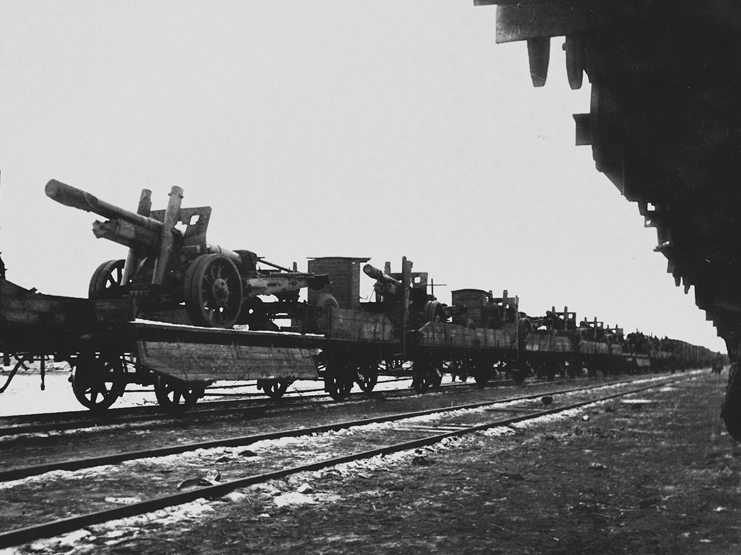
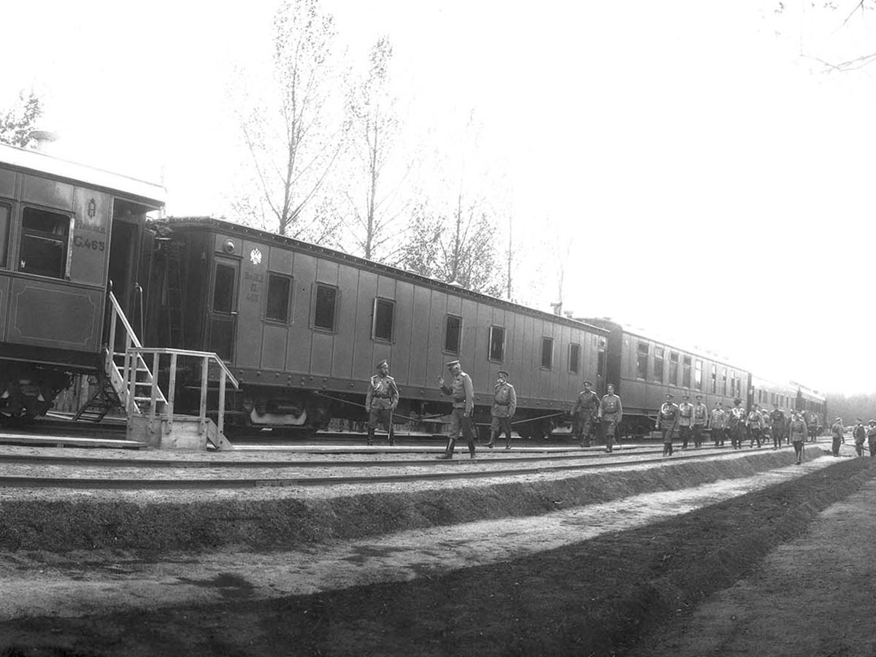
В дореволюционной России

Slide 3
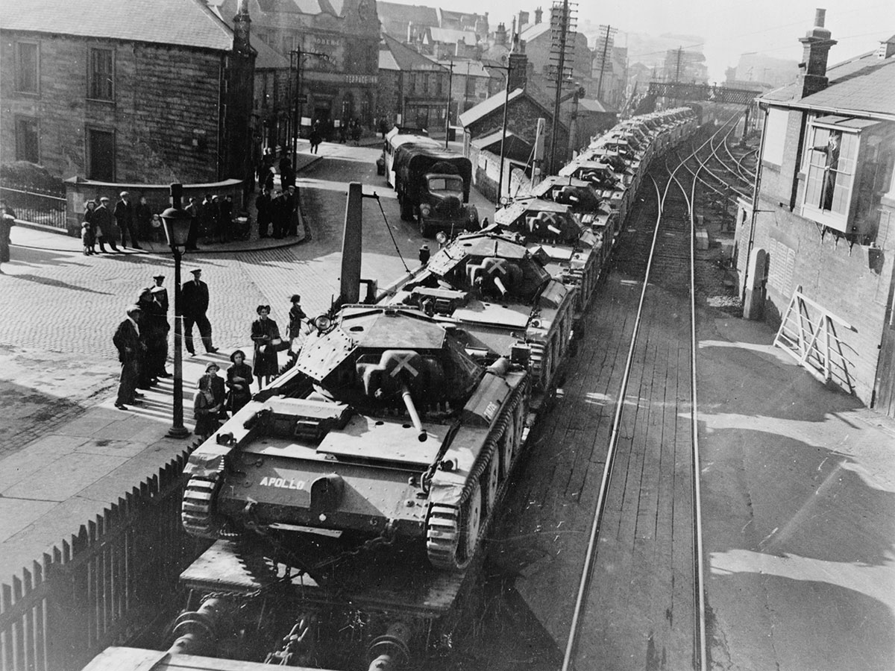
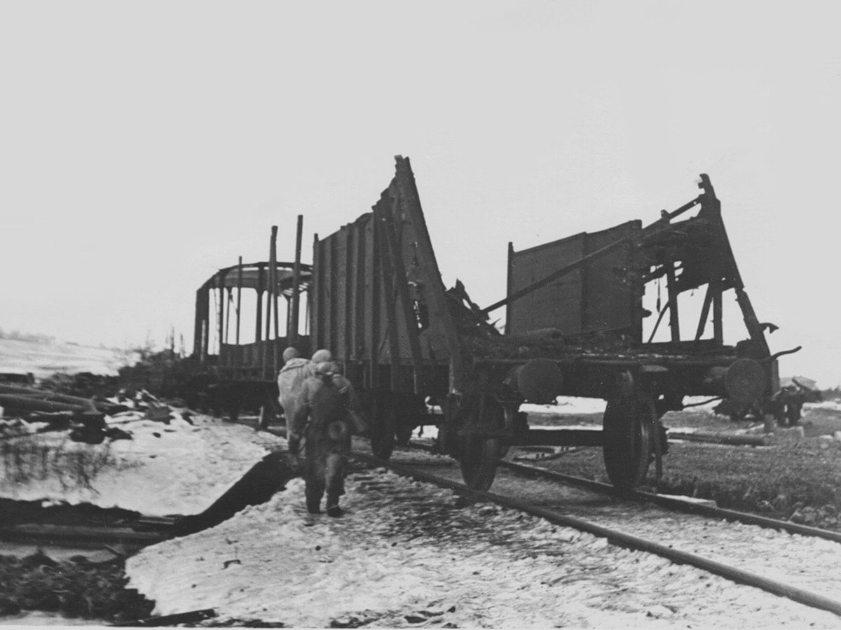
В годы Великой Отечественной войны

Slide 4
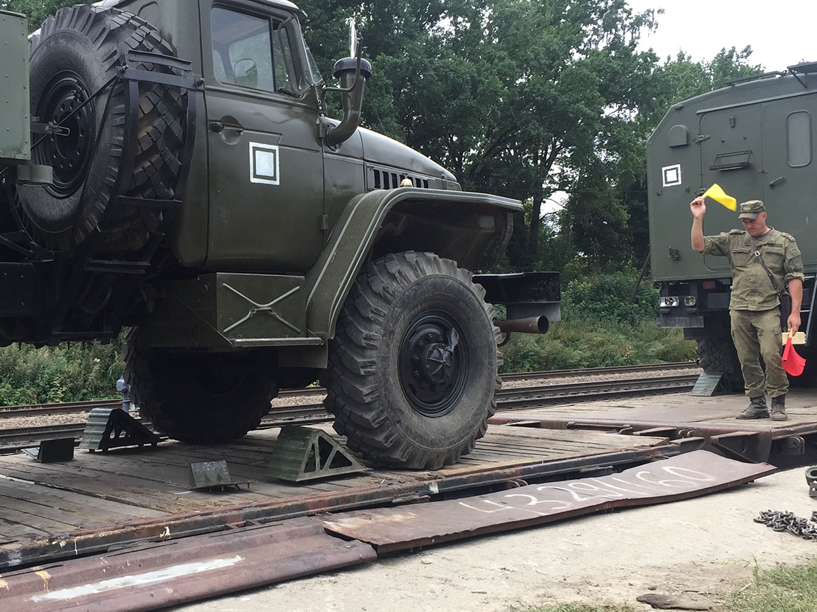
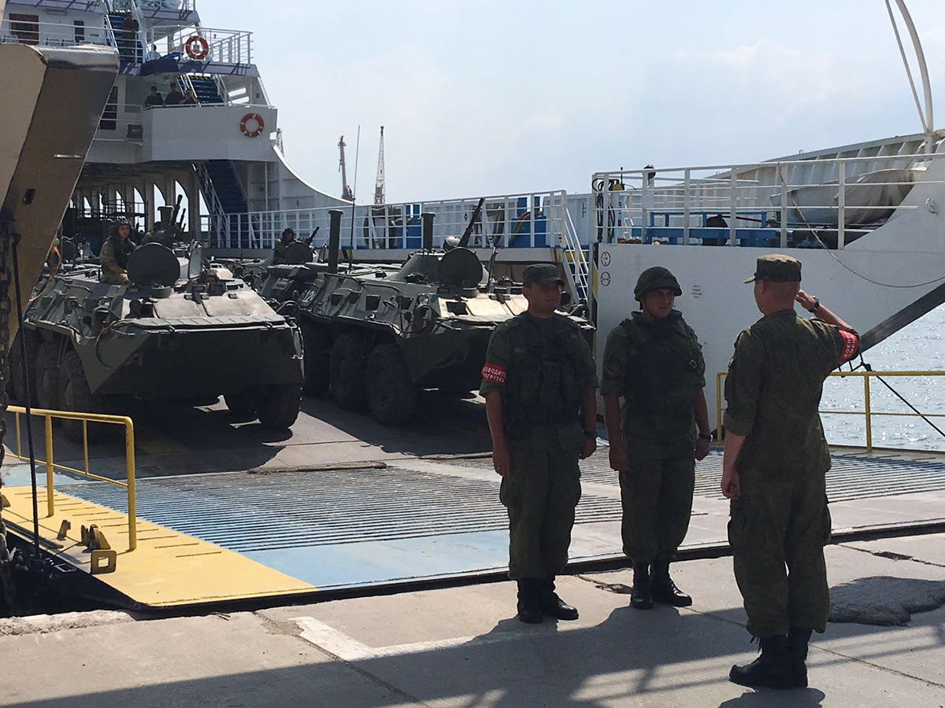
Настоящее время

Slide 5
СПАСИБО ЗА ВНИМАНИЕ!

